Slide 1
作业解答一

Slide 2
1.1 图1.3中的理想机器还有两条I/O指令:
0011 = 从 I/O中载入AC
0111 = 把AC保存到 I/O
0100 = 从AC中减去指定字的内容
在这种情况下，12位地址标识一个特殊的外部设备。请给出以下程序的执行过程 :
从设备5中载入AC。
加入存储器单元 940的内容。
把AC保存到设备6中。
根据题目意思，设备5取到的下一个值为3，940单元中的值为2，故设备6中存储的值应为5。
设备与内存一样，通过地址访问。因此，需要给设备5和设备6编址，假设设备5的地址为005，设备6的地址为006
执行情况如下所述：

Slide 3
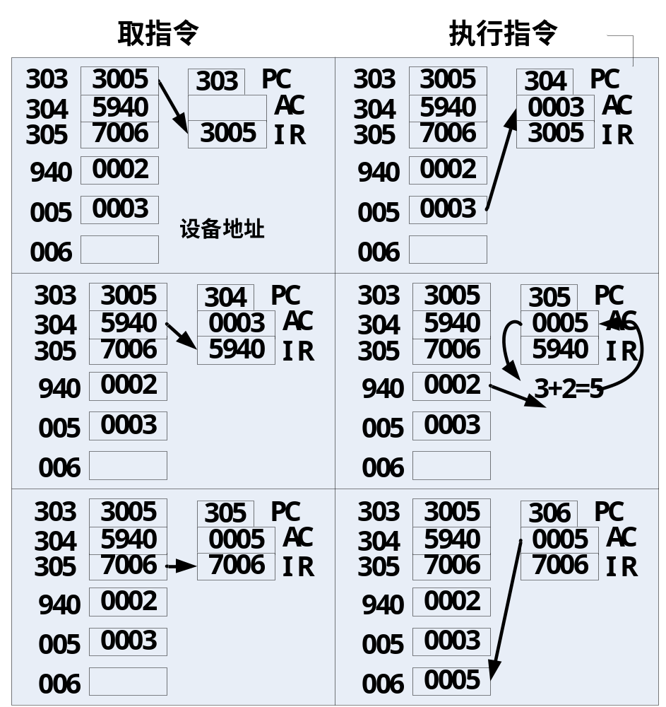

Slide 4
1.2 用MAR和MBR说明图1.4所示程序的执行情况。
Step 1：MAR: 300; MBR: 1940
Step 2：MAR: 940; MBR: 0003
Step 3：MAR: 301; MBR: 5941
Step 4：MAR: 941; MBR: 0002
Step 5：MAR: 302; MBR: 2941
Step 3：MAR: 941; MBR: 0005

Slide 5
1.13 一台计算机包括调整缓冲存储器、主存储器和一个用做虚拟存储器的磁盘。如果要存取的字在cache中，存取它需要20ns ；如果该字在主存储器中而不在cache中，把它载入cache需要60ns，然后再重新开始存取；如果该字不在主存储器中，从磁盘中取到内存需要12ms，接着复制到cache中还需要60ns，再重新开始存取。Cache命中率为0.9，主存储器的命中率为0.6，则该系统中存取一个字的平均存取时间是多少(单位为ns)?
T = (0.9)(20) +0.1*0.6 *(20+60) + 0.1*0.4*(12000000+20+60) = 480026ns

Slide 6
2.1 a.前一半用于I/O，后一半用于处理器。
b.前1/4和后1/4用于I/O，中间部分用于处理器。
作业数 | 时间周期 | 吞吐量 | 处理器利用率
1 | NT | 1/N | 1/2＝50%
2 | NT+1/2T | 4/(2N+1) | NT/(NT+1/2T)=2N/(2N+1)*100%
4 | 2NT+1/2T | 8/(4N+1) | 2NT/(2NT+1/2T)=4N/(4N+1) *100%
作业数 | 时间周期 | 吞吐量 | 处理器利用率
1 | NT | 1/N | 1/2＝50%
2 | NT+1/2T | 4/(2N+1) | NT/(NT+1/2T)=2N/(2N+1) *100%
4 | 2NT+1/2T | 8/(4N+1) | 2NT/(2NT+1/2T)=4N/(4N+1) *100%

Slide 7
2.6 a. 每个作业获得4台磁带机后才开始执行。
20/4=5个作业
一次能同时执行的最大作业数是5个。因作业一直只需要3个设备，因此最多有20-3*5=5个设备是空闲的，最少有0个设备是空闲的。
空转磁带机的最大台数是5台，最小台数是0台。
b. 每个作业分配3台后就开始工作，则最多同时可以有
20/3=6个作业……余2台磁带机。
空转磁带机的台数范围是0-2台。

Slide 8
 | 就绪 | 运行 | 阻塞 | 非常驻
就绪 | － | 1 | － | 5
运行 | 2 | － | 3 | －
阻塞 | 4 | － | － | 6
3.1
就绪->运行：调度程序调度该进程。
运行->就绪：时间片用完，或被抢占。
运行->阻塞：等待某个事件。
阻塞->就绪：等待的事件发生了。
就绪->非常驻：执行了挂起原语，被换出内存。
阻塞->非常驻：执行了挂起原语，被换出内存。

Slide 9
3.2
时刻22时： P1阻塞，等待读磁盘单元3完成。
P3阻塞，等待写磁盘单元2完成。
P5就绪
P7阻塞，等待写磁盘单元3完成。
时刻37时： P1就绪
P3就绪
P5阻塞/挂起
P7阻塞，等待写磁盘单元3完成。
时刻47时： P1就绪
P3就绪
P5就绪
P7阻塞，等待写磁盘单元3完成。
P8终止

Slide 10
3.5 题略。
采用动态优先级方法。
4.2 题略。
在用户级线程中，当线程运行时因系统调用被阻塞时，系统调用将导致模式从用户模式切换到系统模式下，而在系统模式下，内核并不知道线程的存在，因此内核仍然以进程为单位进行调度，从而将整个进程阻塞掉，所以进程中的所有线程也被阻塞。

